Slide 1


Slide 2

20. Oktober 2021
Sandra Müller & Stefan Eicher Engel | sandra.mueller@zhbluzern.ch & stefan.eicher@zhbluzern.ch

Slide 3


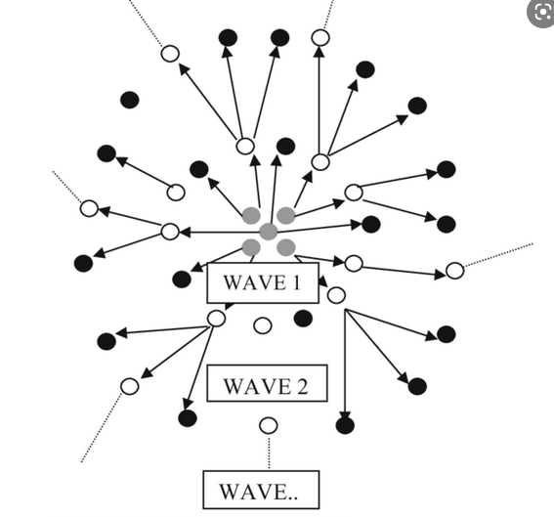
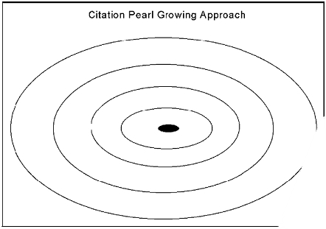

Tipp 5: Suchstrategien
Perlenzucht
(pearl growing)
und
Schneebälle
PEARLS DON’T LIE
ON THE SEASHORE.
IF YOU WANT ONE, YOU MUST DIVE FOR IT.
Kontaktdaten
www.zhbluzern.ch/wirtschaft
sandra.müller@zhbluzern.ch stefan.eicher@zhbluzern.ch
3

Slide 4
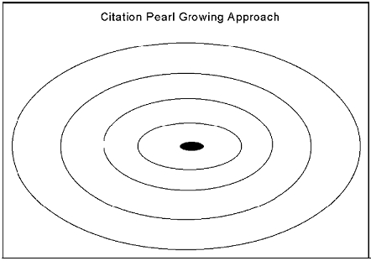
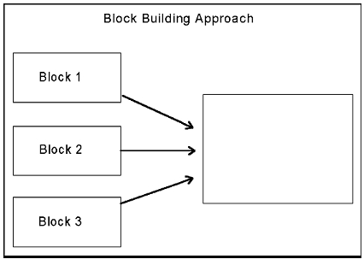





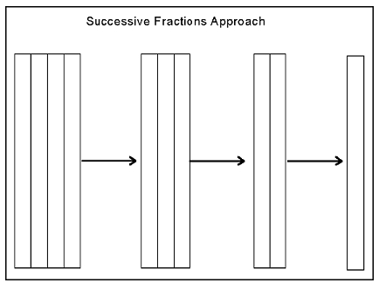

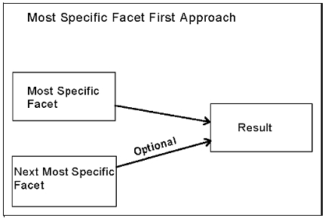








Tipp 5: Suchstrategien
JabRef
Quelle: https://sprint.informationswissenschaft.ch

Slide 5

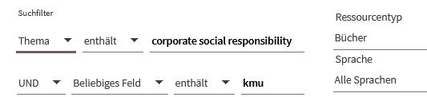



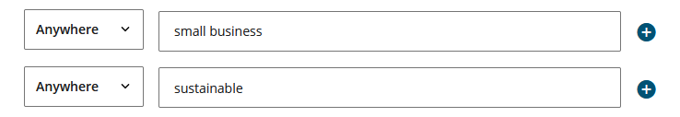



Tipp 5: Suchstrategien
Bücher
(Klassifikation)
Autor
Thema
(Schlagworte)
(Virtuelles Regal)
Zeitschriften
Artikel
https://doi.org/10.1002/csr.201
Autor
Thema

Slide 6


Slide 7
Tipp 6: Journal-Artikel finden
Mittwoch, 8. März, 12:15 Uhr

Slide 8
Sandra Müller & Stefan Eicher Engel
Zentral- und Hochschulbibliothek Luzern
Fachreferat Wirtschaft
Tool- & Link-Tipps auf www.zhbluzern.ch/wirtschaft
 sandra.müller@zhbluzern.ch & stefan.eicher@zhbluzern.ch

Slide 9


Slide 10
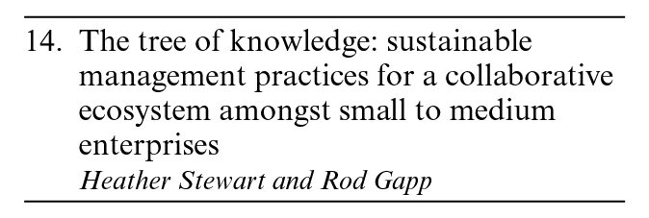
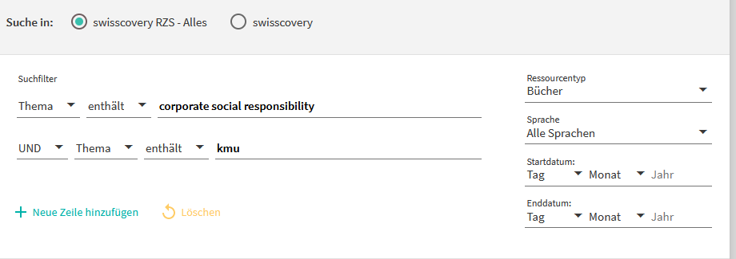
Tipp 5: Suchstrategien
https://libguides.oulu.fi/c.php?g=110917&p=718840
https://sprint.informationswissenschaft.ch/allgemeine-suche/suchstrategie/suchanfrage-formulieren/

Slide 11
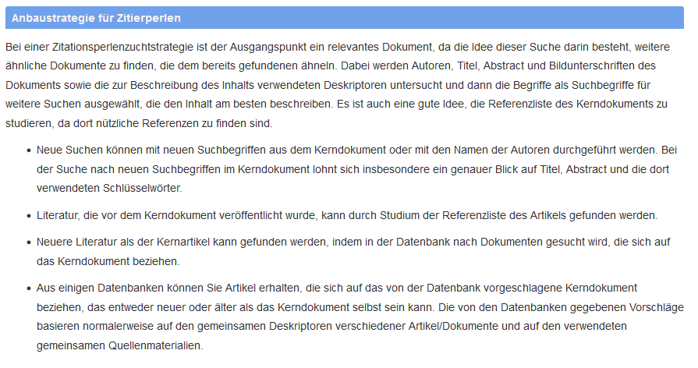

Slide 12
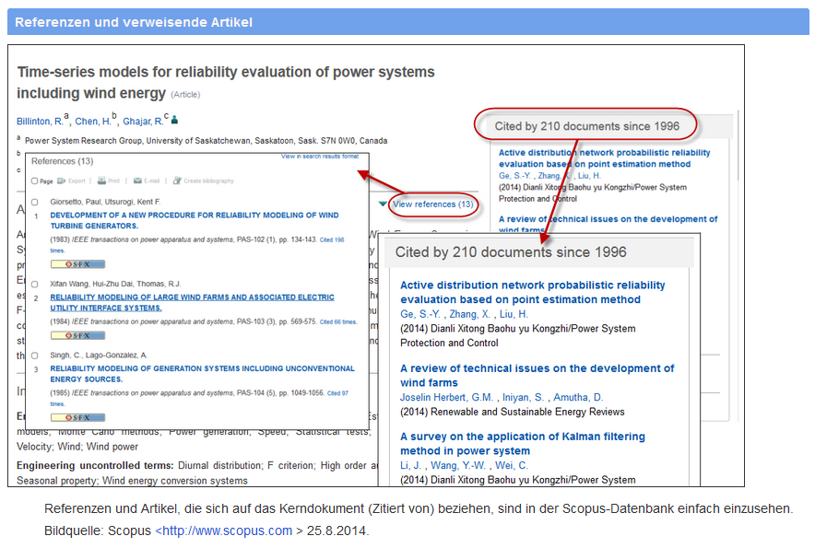

Slide 13
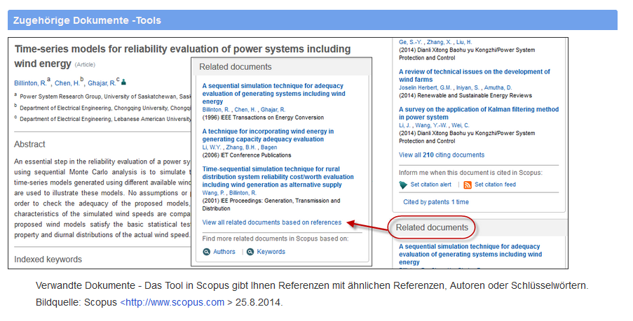

Slide 14
